Slide 1
স্বা
গ
ত
ম

Slide 2
শিক্ষক পরিচিতি
মুহাম্মদ দেলোয়ার হোসেন
সহকারী শিক্ষক
চর হাসাদিয়া সরকারি প্রাথমিক বিদ্যালয়
ময়মনসিংহ সদর, ময়মনসিংহ।
মোবাইলঃ ০১৭১৮-৫৯১৯৭৭
mdelowar25@gmail.com

Slide 3
শ্রেণি : প্রথম
বিষয় : প্রাথমিক গণিত
অধ্যায়ঃ ৫
পৃষ্ঠা : ২১
পাঠঃ শূণ্য
সময় : 45 মিনিট

Slide 4
এই পাঠ শেষে শিক্ষার্থীরা---
৪.২.১
শূন্যের দলগত ধারণা বলতে পারবে।
৪.২.২
শূন্যে(০) সংখ্যা প্রতীকটি শনাক্ত করতে পারবে।

Slide 5
এসো আমরা একটি ভিডিও দেখি

Slide 6
আজকের পাঠ
শূন্য

Slide 7
বাস্তব উপকরণের সাহায্যে ধারণা প্রদান

Slide 8
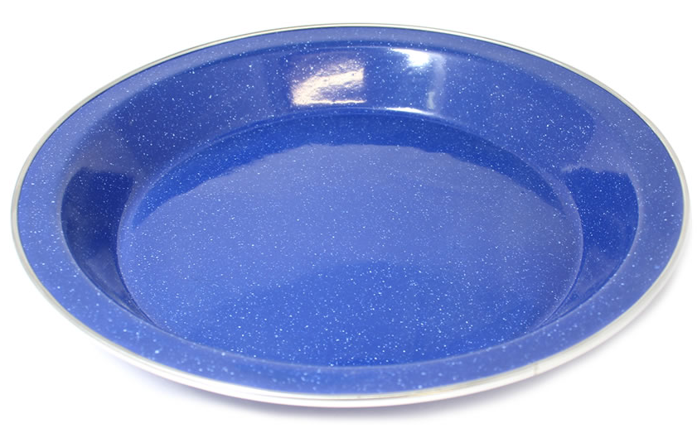
একটিও না অর্থাৎ শূন্য
থালায় কয়টি আপেল আছে?
২টি
১টি
৩টি
আরেকটি আপেল সরিয়ে ফেললে কয়টি থাকবে?
এবার এই আপেলটি সরিয়ে ফেললে কয়টি থাকবে?
এবার থালা থেকে ১টি আপেল সরিয়ে ফেললে কয়টি থাকবে?

Slide 9
৩
২
১
?
এটাকে আমরা শূন্য বলি।

Slide 10
০
শূন্য যেভাবে লিখতে হয়...

Slide 11
একক কাজ
তোমাদের খাতায় শূন্য লিখ

Slide 12
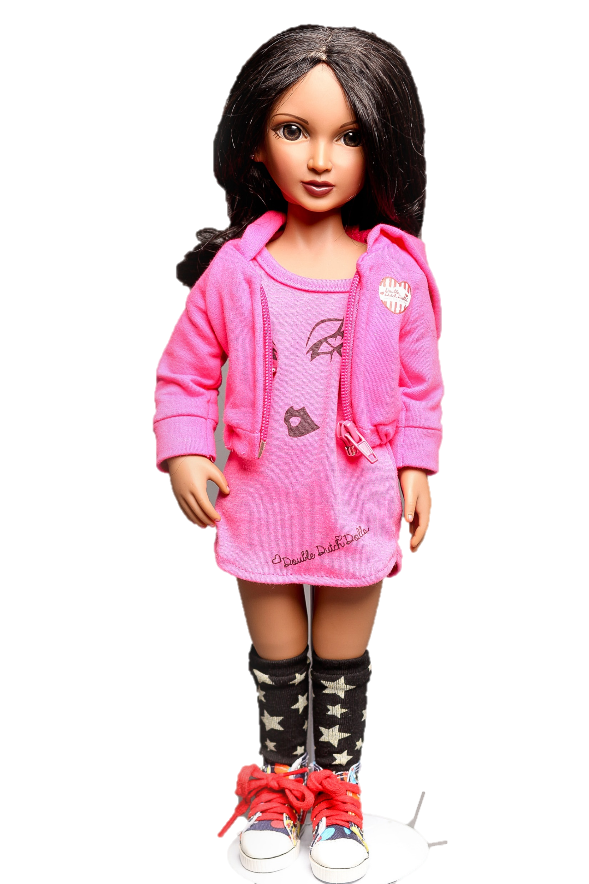
বলো, কোন বাক্সে কতটি পুতুল আছে?
২
টি
০
টি
১
টি

Slide 13
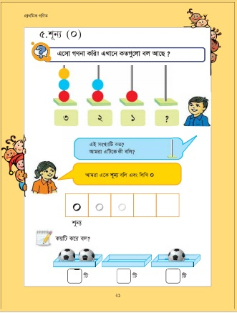
তোমাদের বইয়ের ৪০ পৃষ্ঠা বের করো

Slide 14
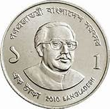
দলীয় কাজ
কোনটি শূন্য আকৃতির?
দল নং-১
দল নং-২

Slide 15
মূল্যায়ন
নিচের কোনটি শূন্য খুঁজে বের করো
০
৯
১
০

Slide 16
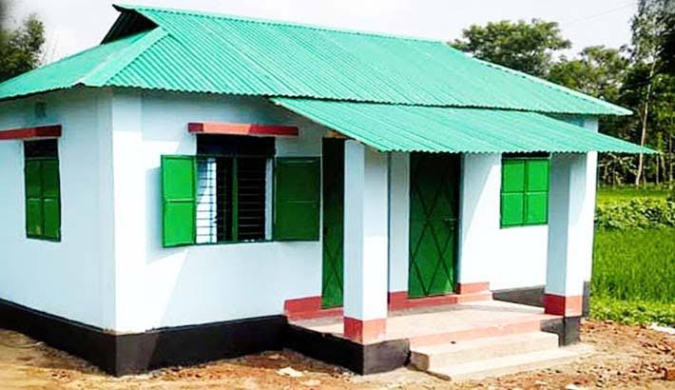
বাড়ির কাজ
পাঁচ বার শূন্য (০) লিখে আনবে

Slide 17
তোমাদের
সবাইকে ধন্যবাদ

